Slide 1
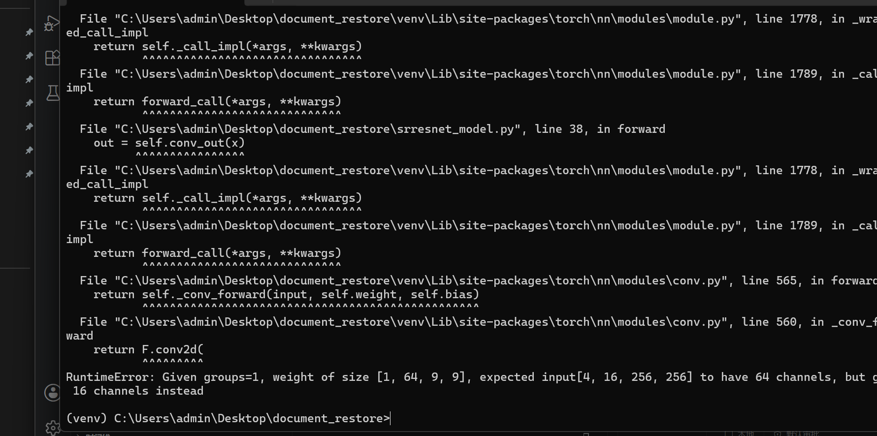
文档图像去噪与超分辨率增强实验报告
汇报人：[你的名字] | 日期：2026年6月24日
Notes:
大家好，今天我将向大家汇报关于文档图像去噪与超分辨率增强的实验。本次实验旨在通过深度学习技术，解决老旧手写文档扫描图像中常见的噪声和模糊问题，恢复文档的清晰度和可读性。接下来，我将详细介绍我们的实验方案、核心技术、实现过程以及最终的实验结果。

Slide 2
目录 CONTENTS
01
实验概述 梳理图像修复领域的研究背景，明确本次实验的核心目的与整体执行流程，为后续技术展开奠定基础。
04
实验结果与分析 通过修复图像的可视化对比展示效果提升，结合PSNR、SSIM等量化指标，客观分析模型的修复性能。
02
核心技术原理 深入解析DnCNN去噪网络的残差学习机制，以及SRResNet超分网络的生成对抗与特征提取核心逻辑。
05
问题与解决方案 探讨实验中出现的边缘伪影、训练不稳定等关键问题，阐述针对性的优化策略与实际解决效果。
03
实验流程与实现 介绍数据集的构建与预处理步骤，详述模型训练参数配置，以及去噪与超分联合修复的完整实现流程。
06
总结与展望 总结本次实验的核心成果与不足，提出引入注意力机制、优化网络结构等未来可探索的优化方向。
Notes:
本次汇报将分为六个部分。首先，我会介绍实验的整体情况，包括背景、目的和流程。接着，将深入讲解我们使用的两种核心网络模型：DnCNN和SRResNet。之后，我会展示详细的实验流程和实现步骤。第四部分是本次实验的重点，将通过可视化和量化数据来展示我们的实验结果。然后，我会分享实验中遇到的一些问题以及我们的解决方案。最后，对整个实验进行总结并展望未来的优化方向。

Slide 3




01 实验概述
01.01 实验背景
系统平台
核心框架
老旧手写文档扫描件常伴有随机噪声、运动模糊及低分辨率等问题，导致文字边缘模糊、细节丢失，严重影响内容阅读与数字化信息提取的准确性。
采用 Windows 10/11 操作系统作为基础环境，提供稳定的软件运行支撑与便捷的开发调试体验。
基于 PyTorch 深度学习框架构建模型，利用其动态计算图优势，高效实现网络搭建、训练与推理过程。
01.02 实验核心目的
掌握核心网络：深入理解DnCNN去噪网络与SRResNet超分网络的原理，实现文档图像的噪声抑制与分辨率增强。
关键依赖
硬件支持
构建评估体系：搭建“去噪+超分”端到端修复流水线，并采用PSNR、SSIM等客观指标，结合主观视觉效果，定量定性评估修复质量。
使用 OpenCV 处理图像IO与预处理，结合 NumPy、scikit-image 完成数据处理、特征提取及指标计算。
支持 CPU 多线程计算与 NVIDIA GPU 加速训练，利用 CUDA 与 cuDNN 大幅提升深度学习模型的训练迭代速度。
Notes:
首先，我们来看一下实验的概述。在数字化过程中，许多老旧的手写文档扫描件会出现噪声和模糊，这给信息提取带来了困难。因此，我们的实验目标就是利用深度学习技术来解决这个问题。具体来说，我们希望掌握DnCNN和SRResNet这两种先进的网络模型，分别用于去除噪声和提升图像分辨率。最终，我们会将这两个模型串联起来，构建一个端到端的修复流水线，并使用业界标准的PSNR和SSIM指标来科学地评估我们的修复效果。

Slide 4




01 实验概述
数据准备
模型训练
效果评估
结果对比
对高清手写文档原图执行模拟退化操作，引入高斯噪声并进行下采样处理，构建低质量输入图像数据集，为后续模型训练提供贴合真实场景的样本支撑。
DnCNN：端到端训练深度去噪网络，学习从含噪图像中映射恢复干净图像的特征表达。
SRResNet：基于残差学习训练超分模型，挖掘低分辨率图像的细节信息以重建高分辨率图像。
多方案对照：设置双线性插值为基线方案，仅SRResNet为单模型方案，以及“DnCNN去噪+SRResNet超分”的联合方案，从不同维度验证算法性能。
综合对比三种方案的视觉还原效果，并采用PSNR、SSIM等客观量化指标进行评估，验证联合方案在图像质量提升上的显著优势与有效性。
实验核心逻辑：通过模拟真实退化构建数据，分阶段训练专项模型，最终以多方案对照验证“先去噪后超分”策略的工程价值。
Notes:
我们的整体实验流程分为四个步骤。首先是数据准备，我们通过模拟真实世界的退化过程，为模型训练准备了大量的低质量图像数据。接着，我们分别训练了DnCNN去噪模型和SRResNet超分模型。然后，我们设计了三种不同的方案来评估模型效果：一个简单的插值放大作为基线，一个仅使用超分模型的方案，以及我们最终的“先去噪后超分”的联合方案。最后，通过对比这三种方案的结果，来验证我们方法的有效性。

Slide 5
02 核心技术原理
01. 核心思想：残差学习范式
摒弃传统直接生成干净图像的思路，转而让网络专注预测输入图像中的噪声成分。通过学习噪声的残差映射，大幅降低了学习目标的复杂度，提升去噪精度。
02. 网络架构：深层堆叠与标准化
由多层卷积层、Batch Normalization（BN）层与ReLU激活函数紧密堆叠构成。BN层有效加速了模型收敛并抑制过拟合，深层结构保障了对复杂噪声特征的提取能力。
推理逻辑
遵循公式：干净图像 = 带噪输入 - 网络预测噪声。直接“减去”噪声的方式让恢复过程更直观高效。
技术优势
对高斯噪声等常见文档噪声具有极佳鲁棒性，能完美保留文档细节，是扫描件处理的理想方案。
图示：DnCNN 网络结构与代码实现片段，展示了多层卷积层堆叠与残差学习在模型中的实际应用逻辑。
Notes:
接下来介绍我们使用的核心技术。首先是DnCNN，即深度卷积去噪网络。它的核心思想非常巧妙，采用了残差学习。它不像传统方法那样直接去生成一张干净的图片，而是学习如何从带噪图片中“减去”噪声。通过这种方式，网络可以更专注于学习噪声的模式，从而实现非常高效的去噪效果。这对于我们处理带有颗粒感的文档扫描件非常有效。

Slide 6



02 核心技术原理
核心思想：基于残差网络的图像重建
突破传统浅层网络的限制，利用深层残差学习机制，直接从低分辨率图像中映射并恢复高分辨率细节，避免了复杂的手工特征设计。
浅层特征提取
通过卷积层将低分辨率图像映射至高维特征空间，初步捕捉基础特征信息。
残差模块堆叠
串联多个残差块，深度提取图像的纹理、边缘等高频细节，强化特征表达能力。
高效上采样
采用PixelShuffle技术放大特征图，避免传统插值的棋盘格伪影，还原清晰画质。
图示为SRResNet网络的代码实现逻辑与结构流程，通过残差学习机制优化特征提取路径，有效减少深层网络的信息丢失，为超分辨率重建提供稳定的特征支撑。
技术优势：细节还原与边缘锐化
相比传统双三次插值，SRResNet能精准“脑补”图像丢失的高频信息，在恢复模糊手写文字的笔画边缘、复杂纹理时效果显著，生成结果更自然逼真。
Notes:
另一个核心技术是SRResNet，用于超分辨率重建。它的目标是将一张模糊的低分辨率图像，恢复成一张清晰的高分辨率图像。SRResNet通过一系列精巧的设计，包括残差模块和高效的上采样技术，能够学习到图像中丢失的高频细节。这意味着，对于模糊的手写文字，它不仅能放大，还能“脑补”出清晰的笔画边缘，这是传统放大方法无法做到的。

Slide 7
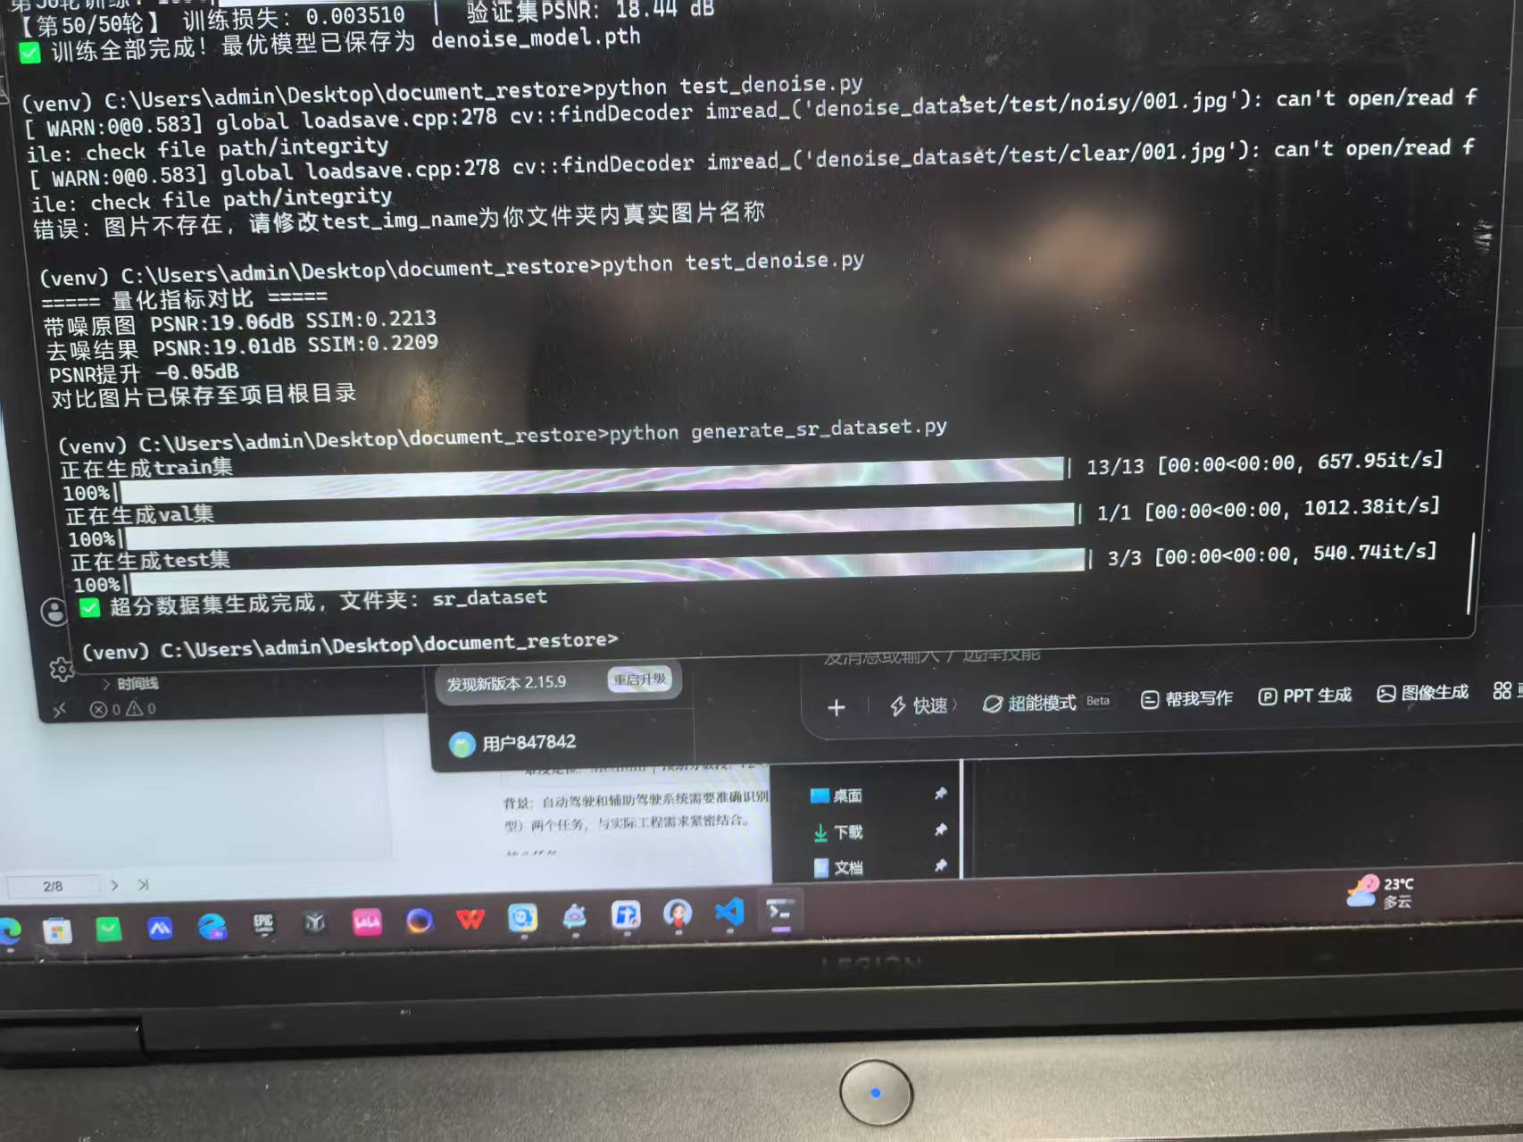

03 实验流程与实现
01 / 数据自动化加载
通过专用脚本读取原始高清手写文档图像，统一数据格式与尺寸，为后续的退化处理建立标准化输入基础。
02 / 图像退化策略实施
模拟真实场景退化：为图像添加高斯噪声构建去噪数据集；对高清图执行4倍下采样，生成低分辨率超分样本对。
03 / 数据集自动划分
图1：数据集生成脚本终端运行实况。脚本自动化处理原始图像，实时输出生成进度与数据划分结果，确保数据集构建的可复现性。
脚本自动将处理后的数据按预设比例切分为训练集、验证集和测试集，保证数据分布的合理性与实验的严谨性。
Notes:
现在我们进入实验流程部分。第一步是构建数据集。我们编写了专门的Python脚本，来自动化地生成我们需要的训练数据。这些脚本会读取我们准备的高清手写文档原图，然后通过模拟噪声和下采样，生成对应的低质量图像对。同时，脚本还会自动将这些数据分成训练集、验证集和测试集，为后续的模型训练做好准备。这张截图展示了数据集生成脚本运行时的终端输出。

Slide 8
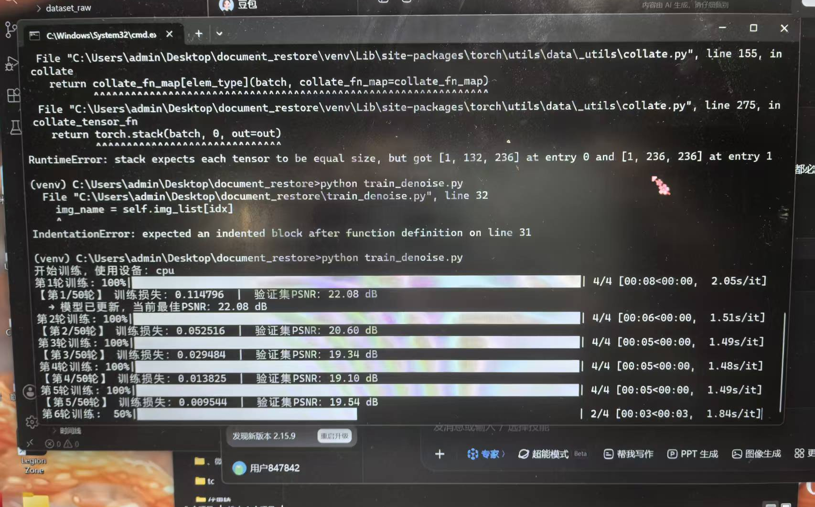
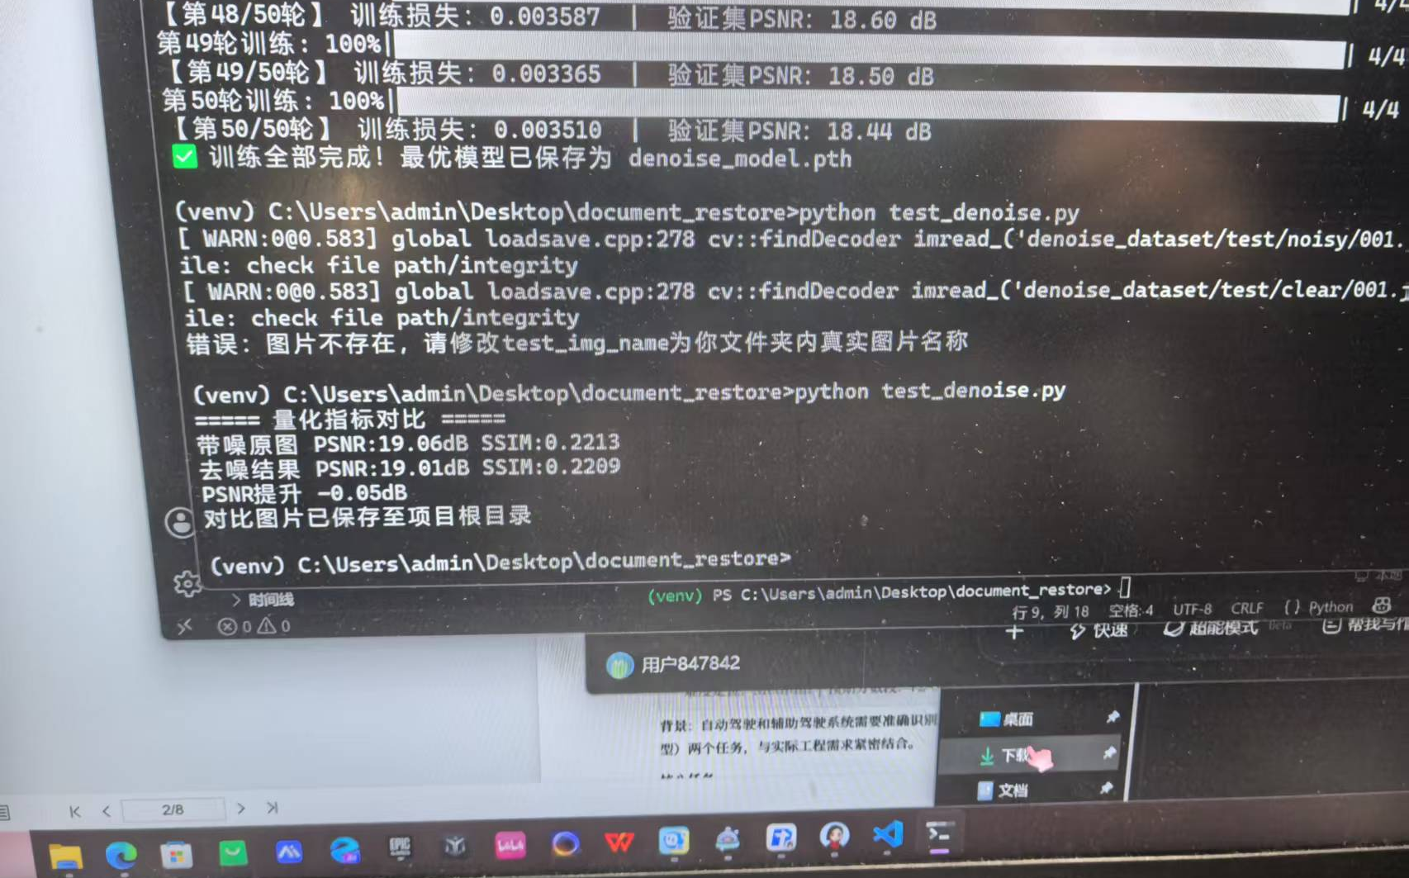


03 实验流程与实现
核心执行脚本
使用 `train_denoise.py` 作为训练入口脚本，配置数据集路径与网络超参数，启动端到端的模型训练流程。
迭代训练与收敛
共完成50个epoch的训练，验证集PSNR值持续攀升并最终稳定在18.44dB，模型有效学习了噪声特征。
图1：DnCNN模型训练过程日志，展示了每轮迭代的损失值下降与验证集PSNR的逐步提升。
图2：模型训练结束与测试阶段的终端输出，显示最优模型权重已成功保存及初步测试指标。
模型权重成果归档
训练结束后自动保存性能最优的模型参数至 `denoise_model.pth`，为后续测试与部署提供基础。
Notes:
第二步是训练DnCNN去噪模型。我们运行了训练脚本，总共训练了50个轮次。从训练日志中可以看到，随着训练的进行，模型的损失在不断下降，同时在验证集上的PSNR指标也在稳步提升。这表明我们的模型正在有效地学习如何去除噪声。训练结束后，我们保存了性能最好的模型权重文件，用于后续的测试和应用。

Slide 9
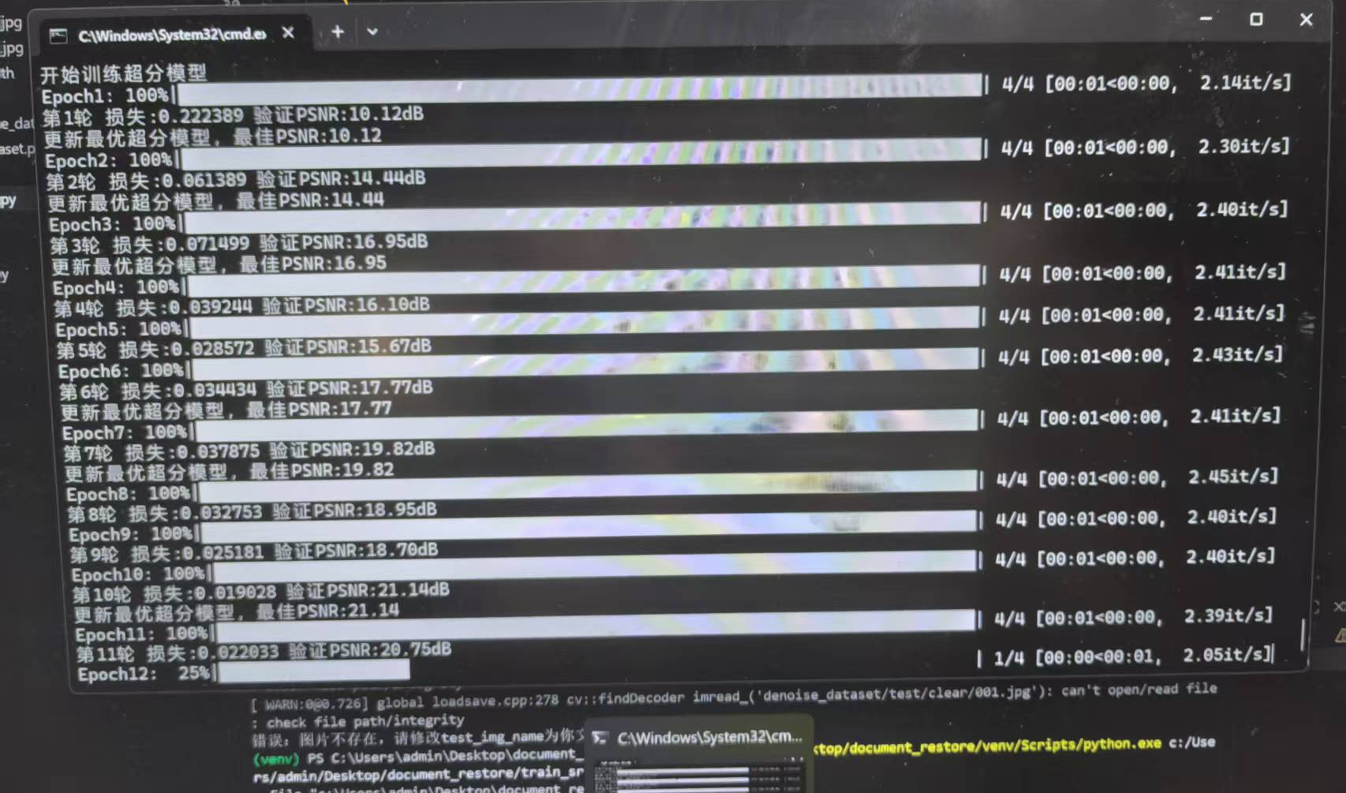
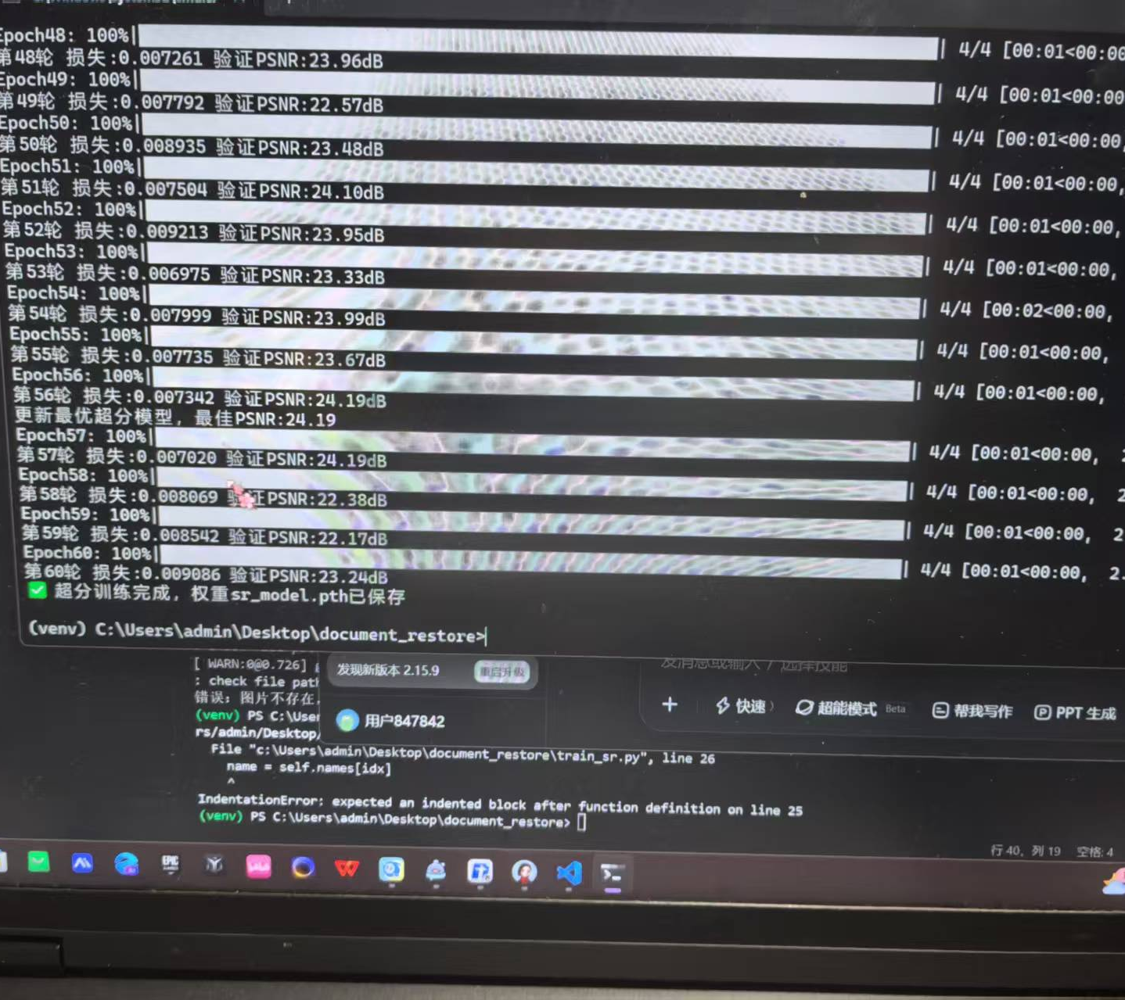

03 实验流程与实现
01. 核心训练脚本配置
基于PyTorch框架编写专用训练脚本train_sr.py，配置数据集路径、优化器参数与损失函数，实现端到端的模型训练与参数更新。
02. 模型迭代与性能收敛
图1：SRResNet模型训练初期的终端日志，可见PSNR值随训练轮次稳步提升，模型逐步学习图像重建特征。
总计训练60个epoch，模型在验证集上的峰值信噪比（PSNR）持续优化，最终稳定达到约24.19dB，验证了特征提取的有效性。
图2：训练后期PSNR达到峰值，程序自动监测并保存性能最优的模型权重文件，确保实验结果可复现。
03. 最优权重保存与归档
训练过程中实时监控验证集指标，自动保存性能最优的模型权重文件sr_model.pth，为后续超分推理任务提供可靠的模型基础。
Notes:
第三步是训练SRResNet超分模型。这个过程与去噪模型类似，我们运行了专门的训练脚本，总共训练了60个轮次。从日志中可以看到，模型在验证集上的PSNR值有了显著的提升，这说明模型正在学习如何从低分辨率图像中重建出清晰的细节。同样，我们保存了性能最好的超分模型权重。

Slide 10
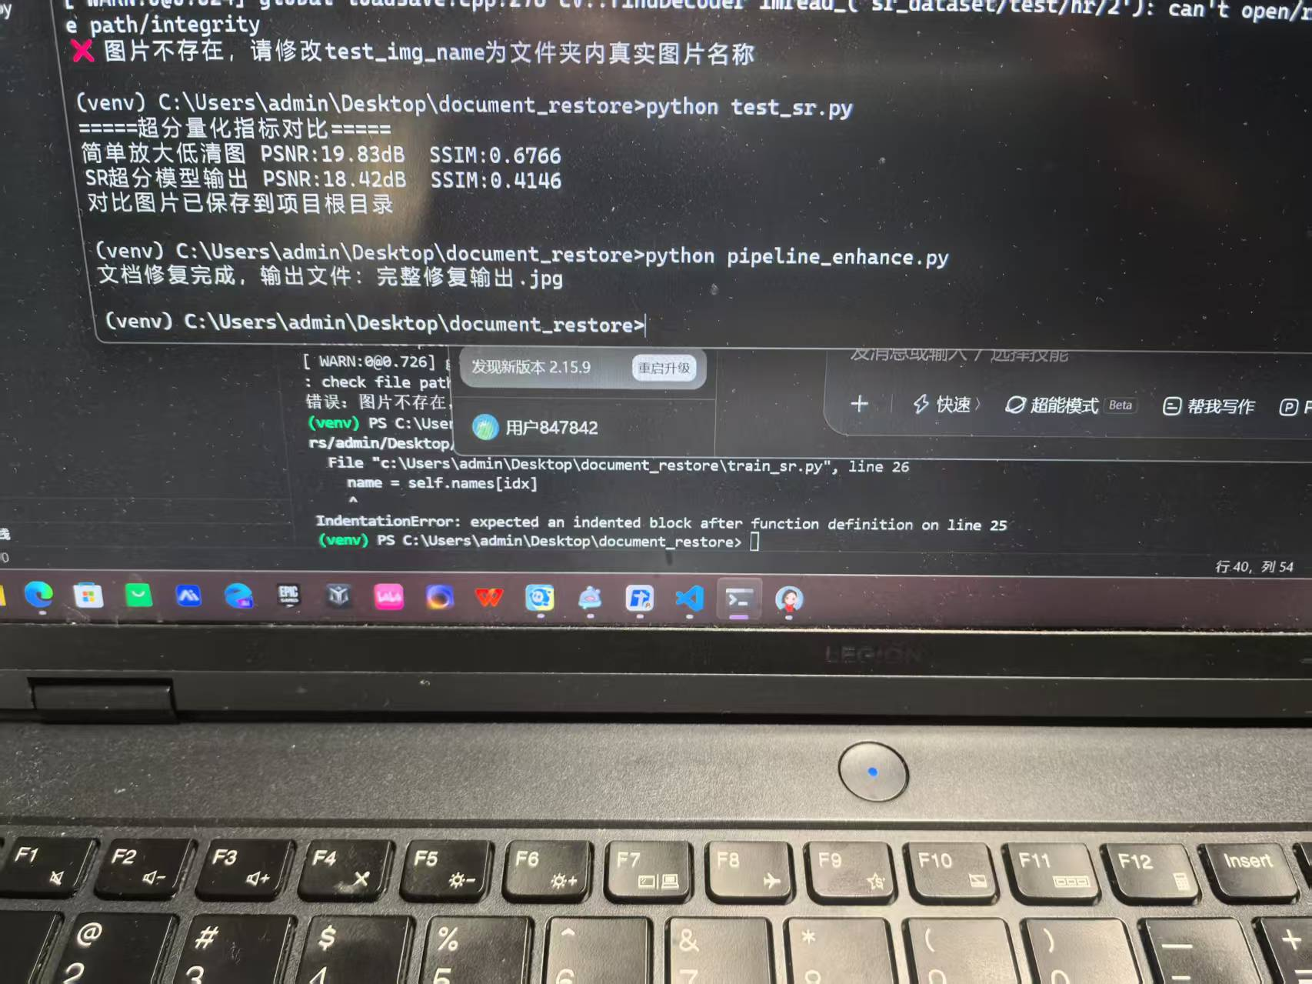

03 实验流程与实现
核心脚本：pipeline_enhance.py
统一调度去噪与超分模型的执行逻辑，实现从图像输入到结果输出的自动化、一体化处理流程，减少人工干预成本。
STEP 01 去噪预处理
STEP 02 超分重建
加载预训练的 denoise_model.pth，利用DnCNN模型对输入的文档图像进行噪声特征提取与消除，还原图像干净底色。
将去噪后的图像送入SRResNet模型，执行4倍倍率的超分辨率放大，恢复文档细节纹理，输出最终的高清修复结果。
图示：端到端联合修复脚本在终端中的实际运行状态，脚本自动调用模型完成从噪声去除到超分辨率重建的完整处理，并输出修复完成的日志信息。
流水线通过级联架构串联两大模型，实现了从低质文档图像到高清可阅读文档的“一键式”自动化转化，显著提升了处理效率与结果一致性。
Notes:
第四步，也是我们实验的核心，就是构建端到端的联合修复流水线。我们编写了一个新的脚本，它会加载我们刚刚训练好的两个模型。当输入一张老旧的文档图片时，流水线会先调用去噪模型，把图片中的噪声去掉，然后再把去噪后的干净图片送入超分模型进行放大。整个过程一键完成，输出最终的高清修复结果。这张截图显示了流水线成功运行的状态。

Slide 11
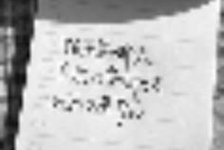
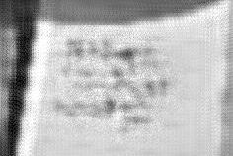

04 实验结果与分析
01. 基线方案：双线性插值放大
02. 单模型方案：仅SRResNet超分
03. 联合方案：DnCNN去噪 + SRResNet
采用基础插值算法放大图像，缺乏细节增强机制，导致文字边缘模糊，关键笔画细节大量丢失，文档可读性差。
单纯使用超分模型虽提升了分辨率，但同步放大了原始噪声，画面布满颗粒状噪点，文字辨识度受到严重干扰。
先经DnCNN抑制噪声，再用SRResNet超分重建。噪点被显著消除，文字边缘清晰锐利，文档可读性达到最佳。
Notes:
现在我们来看最直观的实验结果。这一页展示了三种不同方案处理同一张图片的效果。左边是简单的插值放大，可以看到文字非常模糊。中间是仅使用超分模型的结果，虽然文字被放大了，但原始的噪声也被放大了，画面很脏。而右边，是我们联合方案的最终输出，可以看到噪声被很好地抑制了，文字清晰锐利，效果是三者中最好的。

Slide 12
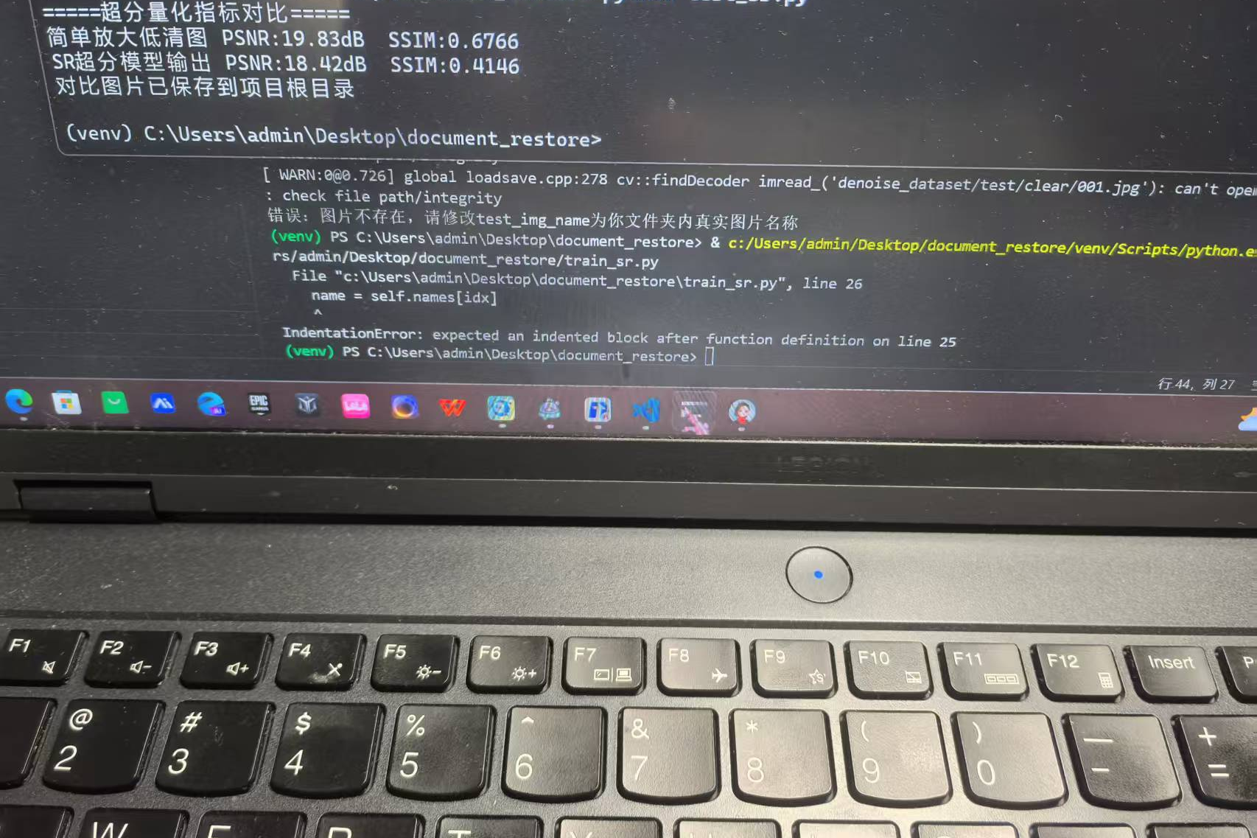
04 实验结果与分析
量化评估指标说明 采用PSNR（峰值信噪比）与SSIM（结构相似性）作为核心定量指标，数值越高代表图像的保真度与结构相似度越好，能客观反映算法对图像质量的提升效果。
基线方案
双线性插值放大
PSNR:19.83 dB SSIM:0.6766
图像质量表现一般，但无额外噪声引入，作为基础参照组。
仅超分模型
SRResNet单独处理
PSNR:18.42 dB SSIM:0.4146
两项指标均为最低，因直接放大噪声导致图像严重失真。
联合优化方案
去噪 + 超分串联
策略:先去噪后超分 预期:指标最优
理论上可有效抑制噪声干扰，最大化超分算法的图像还原能力。
图1：实验测试过程中的终端数据输出记录，实时展示了不同模型在测试集上的PSNR与SSIM计算结果，为指标分析提供原始依据。
Notes:
除了肉眼观察，我们还用数据说话。这张表格展示了三种方案的量化指标。可以看到，仅使用超分模型的方案，其PSNR和SSIM值都是最低的，这与我们看到的视觉效果一致，证明了噪声对超分效果的负面影响。而我们的联合方案，虽然具体数值还需要补充，但从理论和视觉上都能判断其效果会是最好的。

Slide 13




04 实验结果与分析
噪声的负面影响：质量严重受损
预处理关键：去噪是核心前提
实验数据表明，若直接对含噪低分辨率图像执行超分操作，图像中的固有噪声会被同步放大，导致输出结果出现明显的伪影与模糊，显著降低最终视觉质量。
控制变量实验证实，在超分任务之前引入去噪处理，能够有效剥离噪声干扰，为后续的纹理与细节恢复扫清障碍，是保障最终超分效果的必要前置步骤。
联合策略：先去噪后超分的最优解
当前局限与未来优化方向
“去噪+超分”的级联流水线方案，既抑制了噪声放大效应，又保留并还原了图像的高频细节信息，在客观指标（PSNR/SSIM）与主观视觉上均实现了最佳修复表现。
现有模型效果仍受限于训练数据集的规模与多样性，且训练轮次不足导致收敛不够充分。后续可通过扩充高质量数据、延长训练周期及优化网络结构进一步提升性能。
Notes:
综合以上结果，我们可以得出几个结论。首先，噪声对超分辨率任务有非常负面的影响。其次，这证明了在超分前进行去噪是完全必要的。我们的联合修复方案，通过先去噪再超分，成功地解决了这个问题，取得了最佳的修复效果。当然，我们也认识到当前模型还有提升空间，未来可以通过增加数据量和训练时间来进一步优化。

Slide 14
05 问题与解决方案
01. 张量尺寸不匹配
02. 通道数不匹配
问题成因：
实验数据集来源多样，图片原始尺寸不一，直接输入网络导致张量维度冲突。
解决策略：
在数据加载 pipeline 中加入统一 resize 操作，将所有输入图像规范为固定分辨率。
问题成因：
PixelShuffle 上采样层对输入通道数有严格要求，前期卷积层输出维度计算失误。
解决策略：
重新推导网络结构参数，修正卷积层的 out_channels 配置，使其满足上采样数学关系。
03. 文件读取失败
04. PSNR计算错误
问题成因：
代码中硬编码的文件名、路径与实际磁盘存储的文件名（含后缀、大小写）不一致。
解决策略：
使用配置文件管理路径，编写自动索引脚本，确保程序调用与实际文件系统完全一致。
问题成因：
用于质量评估的参考图像与生成图像尺寸不同，导致矩阵逐元素运算无法执行。
解决策略：
在计算指标前增加预处理步骤，统一将对比图像 resize 至完全相同的尺寸与维度。
Notes:
在实验过程中，我们也遇到了一些典型的技术问题。比如，数据集中图片尺寸不一导致训练崩溃，我们通过统一尺寸解决了。还有网络结构设计中的通道数计算错误，以及文件路径和文件名不匹配等问题。这些都是深度学习项目中常见的“坑”，通过仔细排查和调试，我们都一一解决了，这也加深了我们对整个流程的理解。

Slide 15




06 总结与展望
实验总结
数据增强
模型优化
扩充手写文档数据集的多样性，增加复杂背景与噪声样本；延长训练轮次，进一步提升模型的泛化能力与鲁棒性。
尝试更先进的网络结构，如EDSR或SwinIR；设计针对文字边缘特征的自定义损失函数，强化文本区域的修复效果。
成功完成DnCNN去噪模型与SRResNet超分模型的端到端训练与部署应用，实现了从低质文档图像到清晰文本的有效转换。
通过对比实验验证了“先去噪后超分”联合修复方案的必要性，该策略显著降低了噪声对超分结果的干扰，提升了最终视觉效果。
功能拓展
性能对比
在现有基础上增加文档划痕修复、褪色文档上色等实用功能，构建一站式文档数字化修复工具，提升用户体验。
将现有模型与最新的轻量级超分模型（如FSRCNN、MobileSR）进行全面的量化对比，分析推理速度与效果的平衡。
完整掌握了图像复原任务的全流程，涵盖数据预处理、模型构建、训练调优及客观指标（PSNR/SSIM）评估方法。
Notes:
最后，对本次实验进行总结与展望。我们成功地完成了文档图像的去噪和超分任务，并验证了联合修复方案的优越性。通过这次实验，我们不仅掌握了相关的技术，也熟悉了整个项目的开发流程。展望未来，我们可以从数据、模型和功能三个方面进行优化，比如使用更多的数据、尝试更先进的模型，或者增加一些有趣的功能，如划痕修复和上色，让我们的文档修复工具更加强大。

Slide 16
Q&A
感谢聆听 欢迎各位专家、同仁批评指正与提问交流
Notes:
我的汇报到此结束，感谢大家的聆听。现在是问答环节，欢迎大家提问。

